Slide 1
Konsep sistem komputer & sejarah perkembangan komputer
Pengantar Teknologi Komputer
Pertemuan ke-3 & 4

Slide 2
Data ???
Information ???
Information technology ???

Slide 3
Data vs information
DATA : Terdiri Dari Fakta Mentah dan Angka
Information : Data terstruktur yang telah diolah

Slide 4
Teknologi Informasi
Istilah untuk mendeskripsikan teknologi-teknologi yang memungkinkan manusia untuk :
Mencatat (Record)
Menyimpan (Store)
Mengolah (Process)
Mengambil kembali (retrieve)
Mengirim (transmit)
Menerima (receive)
Hasil Informasi

Slide 5
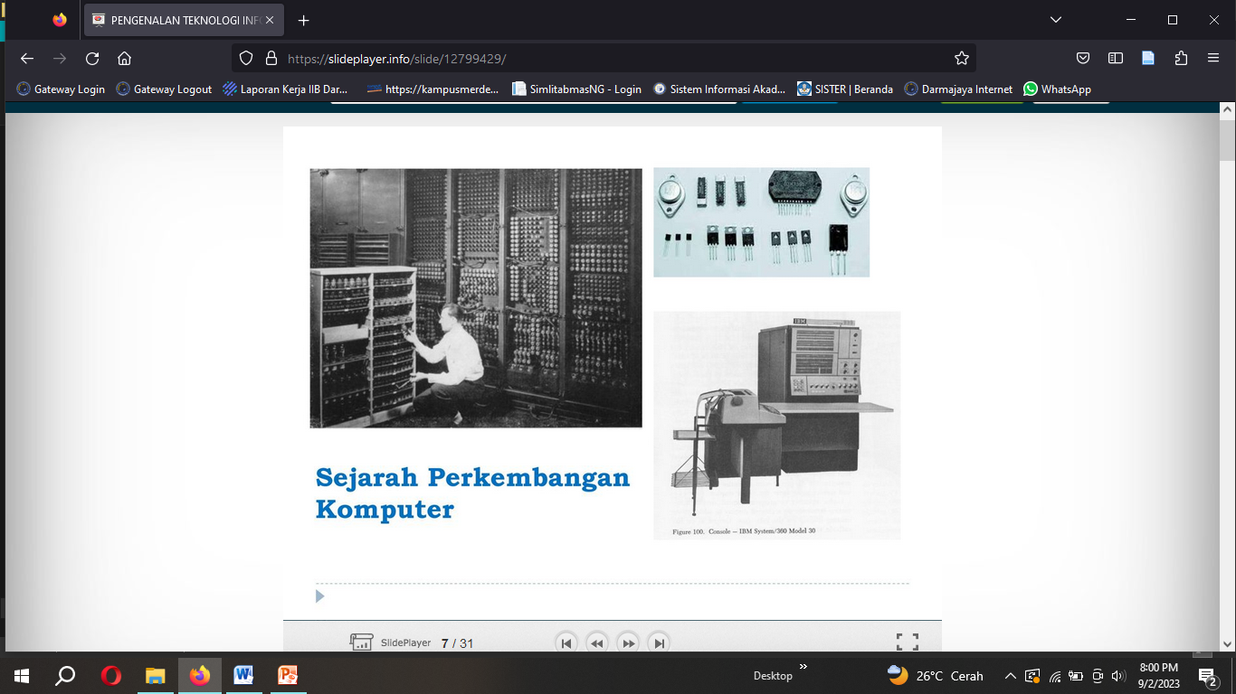
Sejarah perkembangan komputer

Slide 6
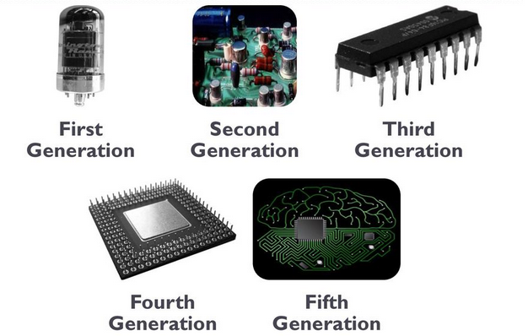
History & Computer Evolution

Slide 7
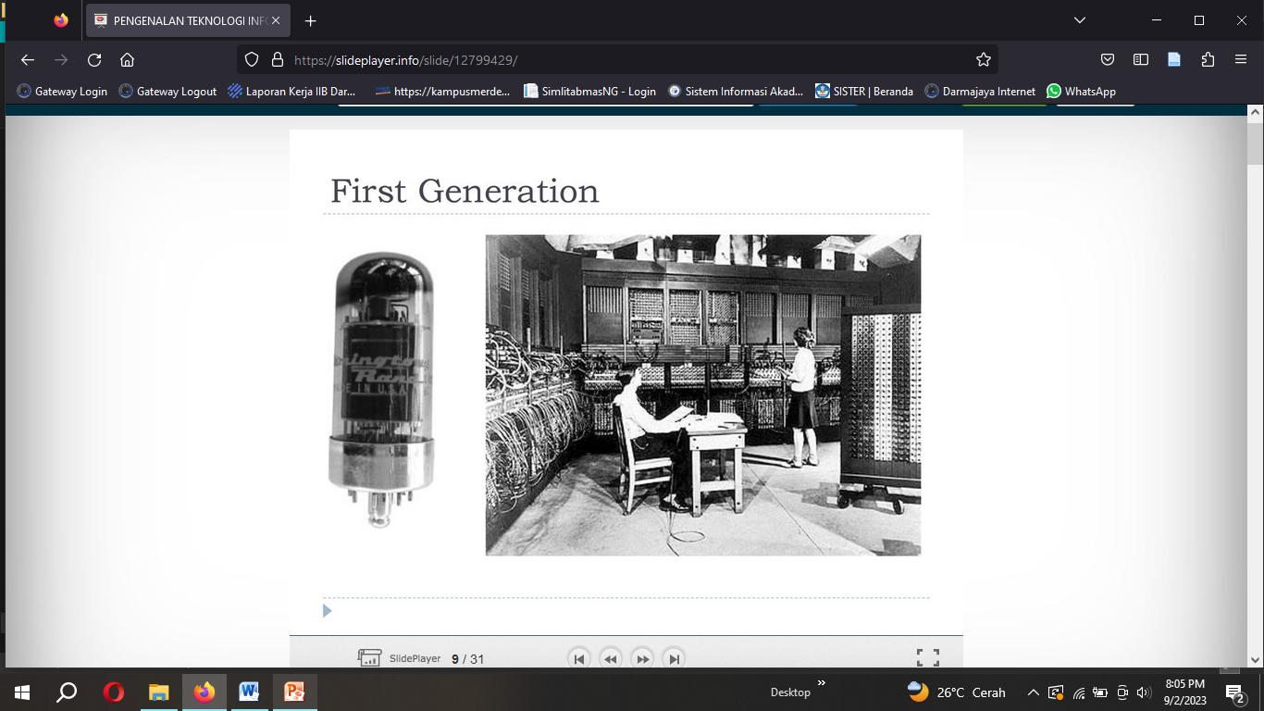
Generasi pertama

Slide 8
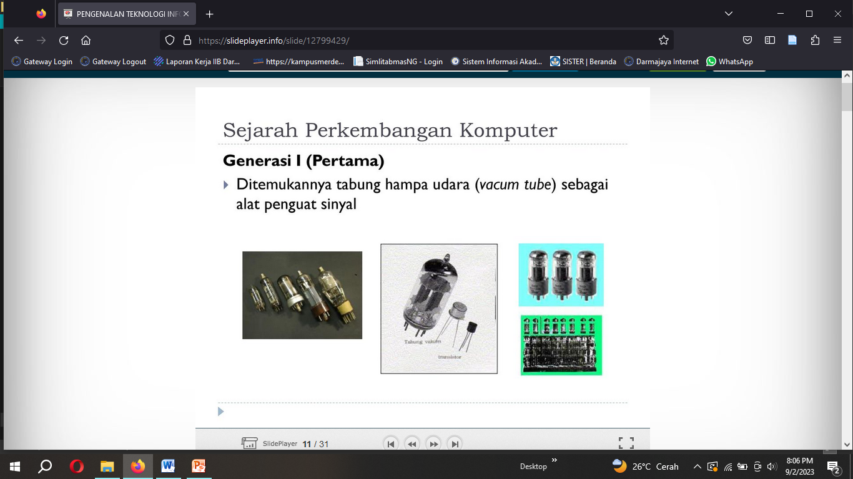
Generasi pertama

Slide 9
Ciri Generasi pertama
Komponen utama vacum tube adalah kaca (kelemahan mudah pecah, dan mudah menyalurkan panas)
Panas perlu dinetralisir dengan komponen lain sebagai pendingin
Penambahan komponen membuat komputer menjadi lebih besar, berat dan mahal

Slide 10
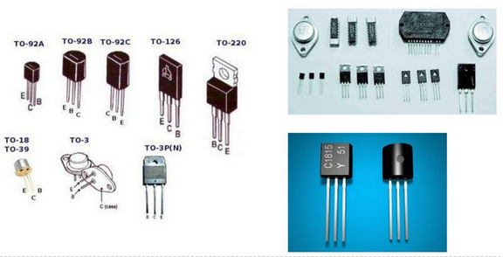
Generasi ke dua
Penggunaan transistor merupakan ciri khas komputer generasi kedua

Slide 11
Ciri generasi kedua
Fungsi transistor sebagai penguat sinyal maupun stabilisasi tegangan (Keunggulan tidak mudah pecah, tidak menyalurkan panas sehingga komputer lebih kecil dan murah)
Tahun 1960-an komputer komersil menggunakan transistor diperkenalkan oleh IBM
Komputer IBM 7090 buatan Amerika Serikat merupakan komputer menggunakan transistor yang populer

Slide 12
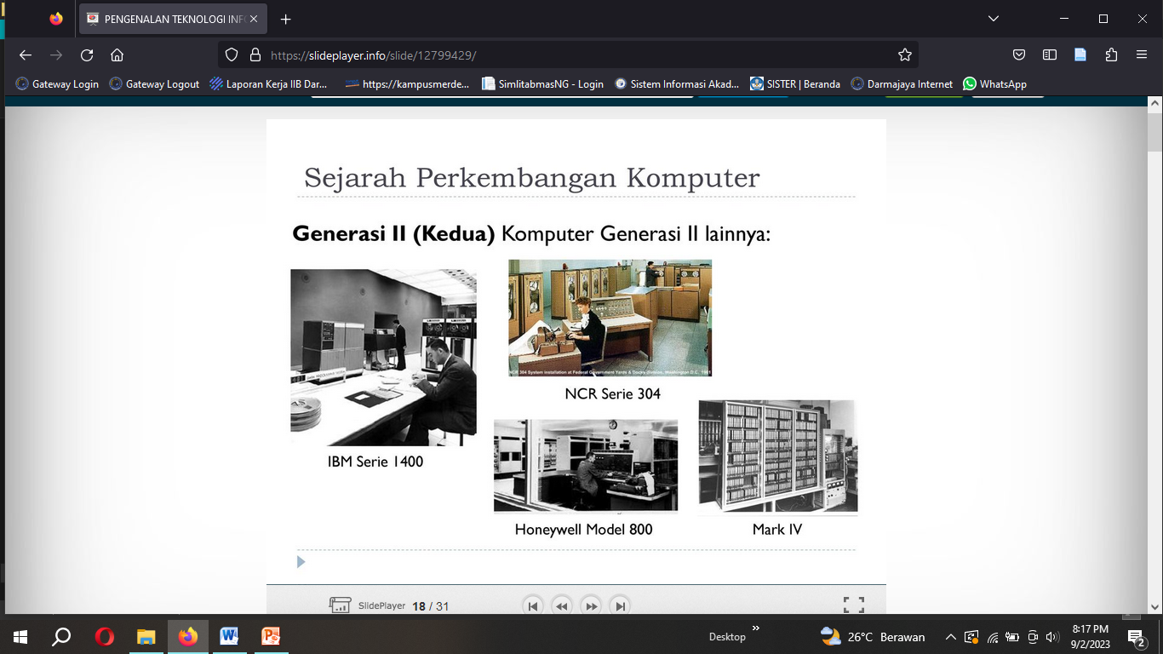
Generasi kedua

Slide 13
Generasi Ke-III
Penelitian menggunakan transistor berkembang pesat, hingga ribuan transistorbisa digabung menjadi satu bentuk yang sangat kecil disebut Integrated circuit atau IC-CHIP
Penggunaan IC-CHIP menjadi ciri khas generasi ke - 3

Slide 14
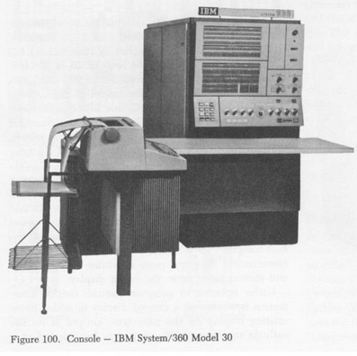
Generasi ke-3
IBM S-360, merupakan komputer pertama yang menggunakan IC diperkenalkan tahun 1964 :

Slide 15
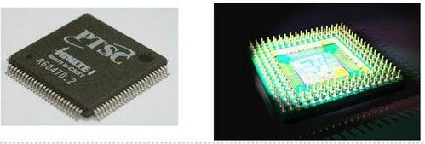
Generasi ke-4
Microprocessor (Pemadatan ribuan IC kedalam sebuah chip) merupakan ciri khas komputer generasi ke-4
Microprocessor merupakan awal kelahiran komputer personal (PC)

Slide 16
Generasi ke-4
Selanjutnya perkembangan microprocessor menjadi :
LSI (Large Scale Integration) merupakan pemadatan ratusan komponen kedalam sebuah chip
VLSI (Veri Large Scale Integration) merupakan pemadatan ribuan komponen kedalam sebuah chip tunggal
ULSI (Ultra- Large Scale Integration) meningkatkan jumlah tersebut menjadi jutaan

Slide 17
Generasi ke-5
Pemrosesan yang lebih cepat dari generasi keempat
Memiliki kemampuan untuk melihat, mendengarkan, berbicara, berfikir seperti manusia
Memiliki kecerdasan buatan / AI

Slide 18
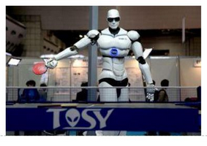
Contoh produk Generasi ke- 5

Slide 19
Sampai jumpa pekan depan

